Slide 1
Projeto: Estratégias de Tratamento de Dados
Introdução e Contextualização
Problema de Negócio
  Prever a inadimplência de clientes com base em dados demográficos e financeiros.
Fonte de Dados
  Base 'credit.csv', FIAP, com alto percentual de dados ausentes e variáveis categóricas.
Desafios Iniciais
  Alta quantidade de missing values e predominância de atributos não numéricos.
Integrantes:
  Erika Tomoko;
  Lucas Huber Pissaia;
  Matheus Raeski.

Slide 2
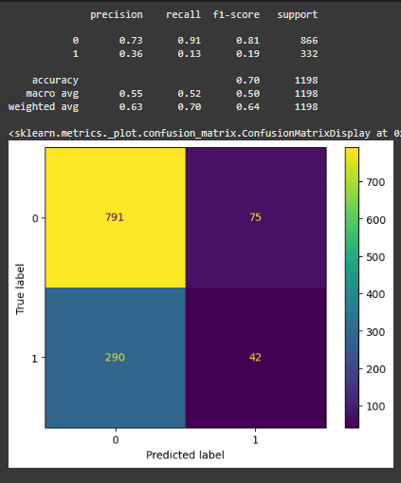
Resolução 1: Exclusão de Nulos e Categóricas
Primeira abordagem de tratamento de dados
Remoção de Nulos: Eliminados todos os registros que continham valores ausentes no dataset.
Exclusão de Variáveis Categóricas: Mantidas apenas colunas puramente numéricas para evitar pré-processamentos complexos.
Impacto no Modelo: Redução drástica de volume de dados; modelo inicial de XGBoost apresentou baixo recall para maus pagadores.

Slide 3
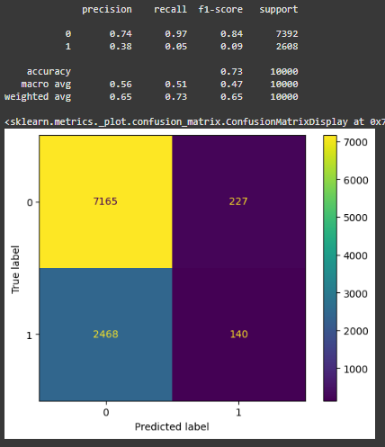
Resolução 2: Substituição de Valores Nulos
Aprimoramento da robustez dos dados
Substituição Inteligente: Valores nulos substituídos por mediana (variáveis contínuas) ou categorias novas (variáveis discretas).
Preservação de Volume: Mantido o volume de dados original, sem exclusão de linhas.
Impacto no Modelo: Melhora marginal na acurácia; porém recall para maus pagadores ainda permaneceu baixo.

Slide 4
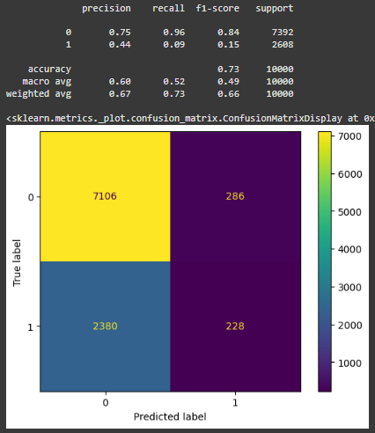
Resolução 3: One-Hot Encoding de
Transformação de variáveis categóricas
Aplicação de One-Hot Encoding: Variáveis categóricas com poucos valores únicos transformadas em dummies.
Aumento de Dimensionalidade: Expansão do espaço de features mantendo relevância das informações originais.
Impacto no Modelo: Melhora leve na acurácia, mas recall para maus pagadores ainda insatisfatório.

Slide 5
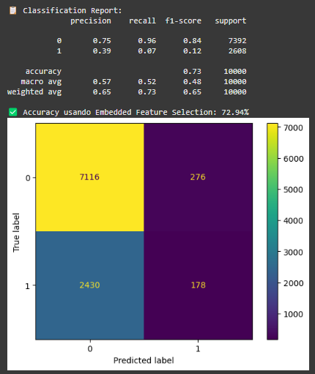
Resolução 4: Feature Selection
Uso de PySpark e Embedded Feature Selection
Pipeline PySpark: Tratamento de dados nulos e categóricos com otimizações de performance usando Spark.
Seleção Automática de Variáveis: Remoção de atributos com importância inferior a 1% via XGBoost feature importance.
Impacto no Modelo: Aumento na acurácia e melhor balanceamento entre precisão e recall.

Slide 6
Comparativo dos Resultados
Análise de Acurácia e Recall nas Resoluções
Resolução 1: Baixa capacidade de identificar maus pagadores (recall muito baixo).
Resolução 2 e 3: Melhora marginal na acurácia, mas recall ainda insatisfatório.
Resolução 4: Melhor equilíbrio entre acurácia e recall após seleção de features.

Slide 7
Conclusão e Próximos Passos
Síntese das lições aprendidas
Importância do Tratamento de Dados: Decisões no pré-processamento impactam diretamente o desempenho do modelo.
Valor da Seleção de Variáveis: Identificar e eliminar atributos irrelevantes melhora a performance e a interpretabilidade.
Próximos Desafios: Explorar técnicas de balanceamento de classes e algoritmos mais sofisticados.

